Slide 1

“MUJERES LUCHADORAS
POR LA PAZ”

Slide 2
El premio Nobel de la Paz fue creado en 1901 y a lo largo de su historia ha sido otorgado a 99 personas y a 20 organizaciones.
De este total, sólo 17 mujeres han sido galardonadas, aunque muchas otras han sido candidatas.

Slide 3

“LUCHADORAS POR LA PAZ”

Slide 4
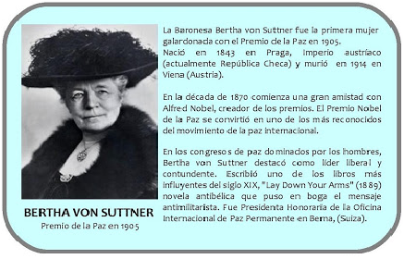
BERTHA VON SUTTNER

Slide 5
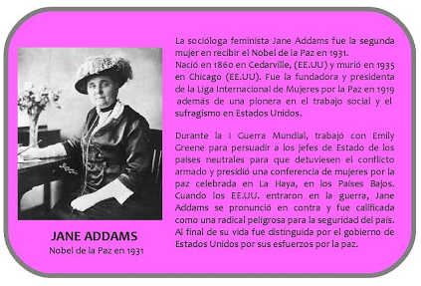
JANE ADDAMS

Slide 6
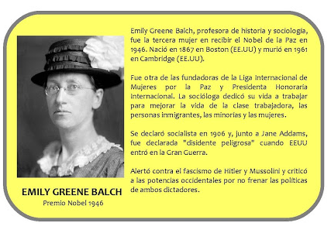
EMILY GREENE BALCH

Slide 7
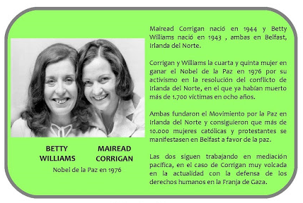
BETTY WILLIAMS & MAIREAD CORRIGAN

Slide 8
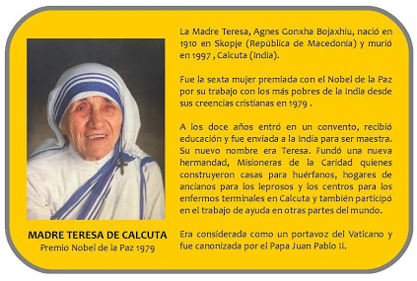
MADRE TERESA DE CALCUTA

Slide 9
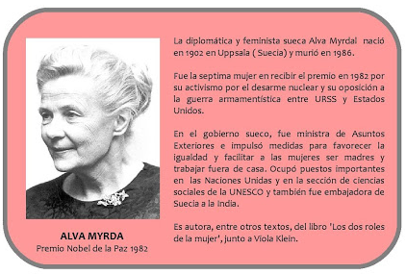
ALVA MYRDA

Slide 10
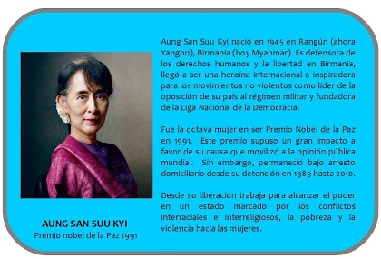
AUNG SAN SUU KYI

Slide 11
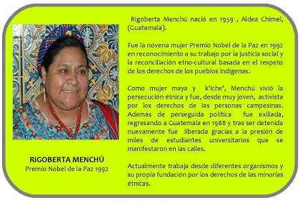
RIGOBERTA MENCHÙ

Slide 12
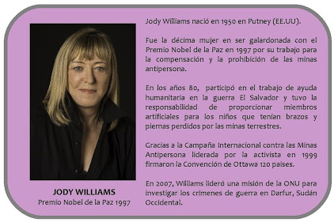
JODY WILLIAMS

Slide 13
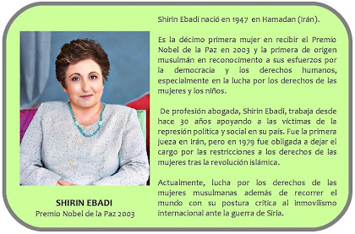
SHIRIN EBADI

Slide 14
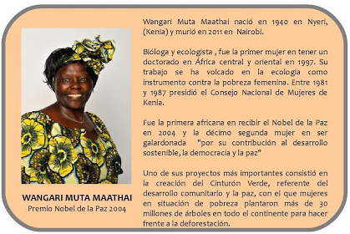
WANGARI MUTA MAATHAI

Slide 15
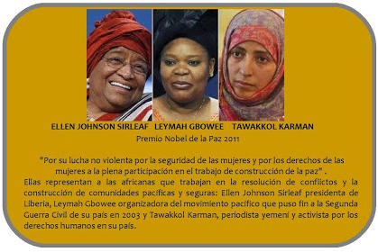
ELEN JOHNSON / LEYMAH GBOWEE/ TAWAKKOL KARMAN

Slide 16

MALALA YOUSAFZAI

Slide 17
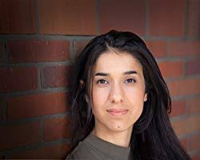
NADIA MURAD
NADIA MURAD BASSEE TAHA.
Premio Nobel de la Paz 2018
Es una activista de derechos humanos iraquí, embajadora de buena voluntad para la dignidad de los supervivientes de trata de personas de las Naciones Unidas desde septiembre de 2016, cuya misión está patrocinada y apoyada por Yazda, la organización global yazidí. En agosto de 2014, fue secuestrada y retenida por el Estado Islámico, y el 1 de junio de 2017, después de tres años, regresó a su ciudad de origen. En 2018 fue galardonada con el Premio Nobel de la Paz «por sus esfuerzos para erradicar la violencia sexual como arma en guerras y conflictos armados».

Slide 18
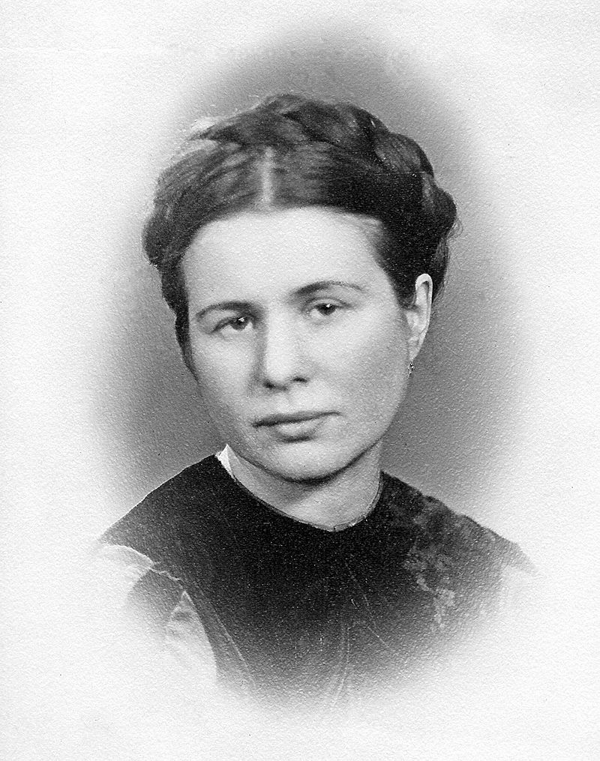
«.
IRENA SENDLER
Irena Sendler o Irena Sendlerowa (Otwock, Varsovia, 15 de febrero de 1910 - Varsovia, 12 de mayo de 2008), conocida como «El Ángel del Gueto de Varsovia», fue una enfermera y trabajadora social polaca, que durante la Segunda Guerra Mundial ayudó y salvó a más de dos mil quinientos niños judíos prácticamente condenados a ser víctimas del Holocausto, arriesgando su propia vida.
Fue candidata al Premio Nobel de la Paz en el 2007, aunque finalmente no resultó elegida. Sin embargo, fue reconocida como Justa entre las Naciones, y se le otorgó la más alta distinción civil de Polonia, al ser nombrada dama de la Orden del Águila Blanca.
Irena Sendler salvó a 2.500 niños del Gueto de Varsovia
IRENA SENDLER
«La razón por la cual rescaté a los niños tiene su origen en mi hogar, en mi infancia. Fui educada en la creencia de que una persona necesitada debe ser ayudada de corazón, sin mirar su religión o su nacionalidad.»
.

Slide 19
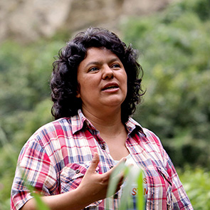
BERTA CÁCERES
Berta Cáceres era una mujer indígena Lenca y una de las defensoras de derechos humanos más conocidas en Honduras, que, desde hace 20 años, había defendido el territorio y los derechos del pueblo Lenca. En 1993 co-fundó el Consejo Cívico de Organizaciones Indígenas Populares (COPINH), el cual organizó feroces campañas contra los megaproyectos que violaban los derechos ambientales y a la tierra de las comunidades locales. Berta se enfrentó - y, a menudo derrotó a madereros ilegales, dueños de las plantaciones, corporaciones multinacionales y proyectos de represas que cortaban los suministros de alimentos y agua a las comunidades indígenas.
En 2015, Cáceres fue premiada con el prestigioso Premio Ambiental Goldman considerado el equivalente “ambiental” del premio Nobel de la paz.
BERTA CÁCERES

Slide 20
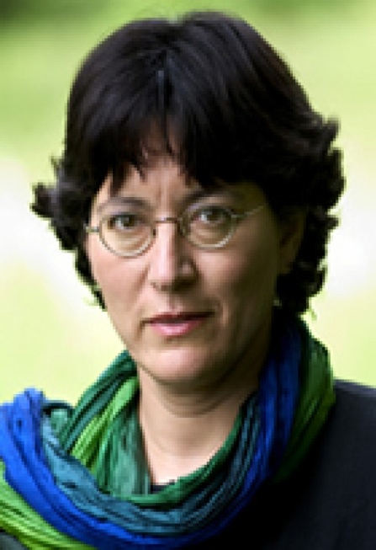
AMIRA HASS
Oficialmente es corresponsal de asuntos palestinos del diario israelí Haaretz, pero ella prefiere que la consideren una experta en la ocupación. Amira Hass, periodista israelí nacida en Jerusalén, muestra a sus compatriotas lo que ocurre a pocos kilómetros de sus casas, lo que muchos no quieren ver. Con residencia habitual en la ciudad cisjordana de Ramala, mantiene en realidad “un romance con Gaza”, según sus propias palabras. Hace años que pasa temporadas en la franja costera palestina y cuenta cómo es la vida en estado de sitio.
Para Hass, ganadora de premios tan prestigiosos como el UNESCO/Guillermo Cano World Press Freedom Prize (Premio Mundial UNESCO/Guillermo Cano a la Libertad de Prensa), el periodismo debe centrarse “en vigilar los centros de poder”. Más que objetiva, ella aspira a ser justa.
AMIRA HASS

Slide 21
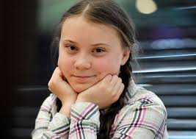
GRETTA THUNBERG
Es una activista ambiental sueca. En 2018 protestó por el cambio climático fuera del Parlamento sueco y organizó junto a otros estudiantes el movimiento de huelga climática escolar Fridays for Future. También participó en el mismo año en la Conferencia de las Naciones Unidas sobre el Cambio Climático.
Ha viajado por todo el mundo para hablar con figuras políticas líderes convirtiéndose en una destacada portavoz de las causas ambientales y el calentamiento global en concreto.
En 2019, Thunberg fue nominada para el Premio Nobel de la Paz por diputados del parlamento sueco (aunque finalmente no se lo concedieron). El 4 de octubre de 2019 la Fundación Kids Rights le otorgó el Premio Internacional de la Paz de los niños de 2019, galardón que fue entregado el 20 de noviembre en La Haya.
La revista Time ha nombrado a esta joven activista como una de las 100 personas más influyentes del año.
GRETA THUNBERG

